Slide 1
Empirische Methoden für die Analyse des Lautwandels
Jonathan Harrington

Slide 2
Allgemeines Ziel
Das allgemeine Ziel ist zu erklären, wie Lautwandel aus der täglichen, sprachlichen Kommunikation entstehen kann.
Es handelt sich hier meistens um den sogenannten regulären Lautwandel auch Neogrammarian (=Junggrammatiker) sound change¹: dieser Lautwandel ist phonetisch allmählich, kaum wahrnehmbar (von Tag zu Tag) und (etwas umstrittener) soll in allen Wörtern gleichzeitig stattfinden.
Neogrammarian Lautwandel hat fast immer eine phonetische Grundlage – und hat auch in mehreren, manchmal miteinander unverwandten Sprachen stattgefunden.
Hale M. (2008). Neogrammarian sound change. In B. Joseph & J. Janda eds. Handbook of Historical Linguistics. Blackwell.

Slide 3
Eine Erklärung des Lautwandels
Ursprung
Verbreitung
z.B Ohala
z.B. Labov
Wie entsteht Lautwandel aus den kognitiven Vorgängen der menschlichen Sprachverarbeitung zwischen Lexikon, Phonologie, und Sprachsignal?
Wie verbreitet sich Lautwandel in Abhängigkeit von sozialen Faktoren - z.B. Gender, sozialer Klasse
u.a. Feststellung und Erklärung von Lauttypologie – warum sind Sprachlaute in den Sprachen der Welt wie sie sind? Warum sind einige Sprachlaute oder Kombinationen instabil (anfällig für Wandel) oder selten?
u.a. die Erklärung der Entstehung von Dialekten und wie sich diese zu unterschiedlichen Sprachen entwickeln können.

Slide 4
Empirische Methoden
Ursprung
Verbreitung
Analysen der Sprachproduktion und/oder – Perzeption und wie diese mit phonologischen Kategorien verbunden sind
Soziophonetik: Feststellung der (oft minimalen) phonetischen Unterschiede zwischen sozialen Gruppen (Foulkes et al 2010)¹
Feststellung eines Lautwandel-im-Fortschritts durch Vergleiche zwischen zwei Altersgruppen (= apparent-time) oder innerhalb derselben Person (= longitudinal or panel studies) – siehe Sankoff (2006)².
Synchrone Variabilität, die ähnlich sein könnte wie Lautwandel.
Phonetischer 'Bias' z.B. orale Vokale werden oft synchron und diachron nasalisiert – aber umgekehrt (nasal→oral) nicht so oft.
1. foulkes10.pdf
sankoff06.pdf

Slide 5
Synchrone und diachrone [u]-Frontierung
1. Beweise, dass es sich um einen regulären Lautwandel handelt.
Ursprung
Verbreitung
2. Synchrone Variabilität in der Produktion und Perzeption
4. Apparent-time Analysen in der Produktion und Perzeption
3. Bias zur Frontierung in der Sprachproduktion
5. Longitudinale Analysen

Slide 6
1. /u/ als regulärer Lautwandel
/u/-Frontierung und Lautwandel
in vielen Sprachen: 'French, Portuguese of San Miguel, East Norwegian, Swedish, Greek, Swiss varieties of Valais, Romansch, Yiddish, Lithuanian, Albanian, West Syriac, Akha; also many N. American varieties...'(Labov, 1994¹)
Typologie
/u/ ist seltener als /i/: 28 der 451 Sprachen des UCLA Phonological Segment Inventory Database (UPSID)² haben /u/ aber keinen /i/ (Maddieson, 1984)³; siehe auch Schwartz et al, (1997)⁴: wenn im 5-Vokal-System [i, e, a, o, u] ein Vokal fehlt, dann ist es meistens [u].
1. Labov, W. (1994). Principles of Linguistic change. Oxford: Blackwell.
2. http://web.phonetik.uni-frankfurt.de/upsid.html
3. Maddieson (1984) Patterns of Sounds. Cambridge: CUP
4. Schwartz, J.-L., Boe ̈, L., Valle ́e, N., & Abry, C. (1997). Major trends in vowel system inventories. Journal of Phonetics, 25, 233–254.

Slide 7
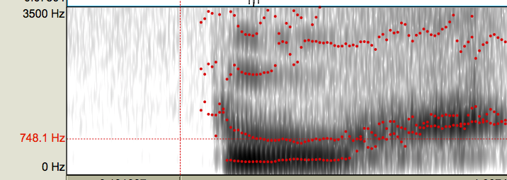
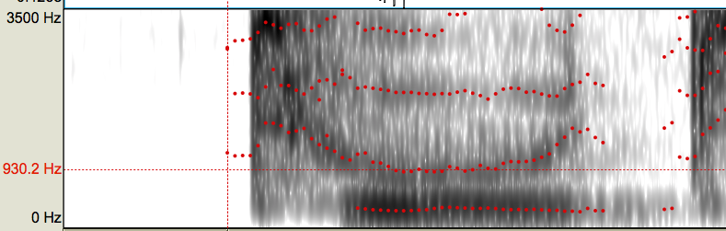
2. Synchrone /u/-Frontierung
Koartikulation: /u/ wird vor allem in einem koronalen (alveolaren, palatalen) Kontext frontiert. Siehe u.a. Stevens & House (1963)¹.
[u] in Buch
[u] in tut
Undershoot: in der schnell gesprochenen Sprache werden Vokale oft zentriert (Moon & Lindblom, 1994)² – daher im Falle von [u] eine Anhebung von F2.
Perzeption: Hörer kompensieren für die Einflüsse von alveolaren/palatalen Ks auf [u] (Ohala & Feder, 1994³; Lindblom & Studdert-Kennedy, 1967⁴).
1. Stevens, K.N. & House, A.S. (1963) , Journal of Speech and Hearing Research, 6, pp. 111-128
2. Moon, S-J. & Lindblom, B. (1994). J. Acoust. Soc. Am, 96. 40–55.
3. ohala94.phonetica.pdf
4. Lindblom and Studdert-Kennedy (1967). J. Acoust. Soc. Am., 42, 830-843.

Slide 8
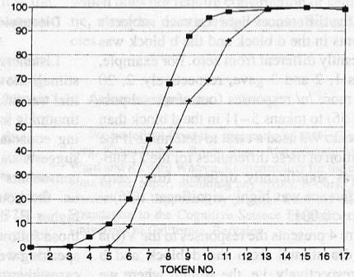
2. Synchrone /u/-Frontierung: Perzeption
Ein /i-u/ Kontinuum wurde in Ohala & Feder (1994)¹ in 17 Schritten zwischen /i, u/ synthetisiert, und mit /bə, də/ verbunden: /ibə-­‐ubə/, /idə-­‐udə/
% /u/ Identifizierung
Vdə
Vbə
F2 Tief
F2 hoch
Forced-­‐choice test: /i/ oder /u/. Hörer kompensieren für den /b, d/ Unterschied (mehr /u/ Antworten in einem /d/ Kontext).
1. ohala94.phonetica.pdf

Slide 9
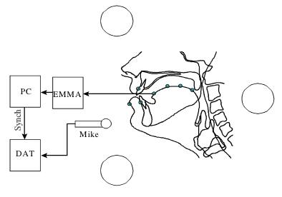
3. Bias zur /u/-Frontierung in der Sprachproduktion
Harrington, Hoole, Kleber, Reubold (2011)¹ verglichen die Auslenkung des Zungendorsums in der Produktion verschiedener Vokale darunter /u/
7 standarddeutsche Sprecher, alle deutschen Monophthonge, 3 K-Kontexte und 2 Sprechgeschwindigkeiten im Trägerwort/ɡəCVCə/ (Hoole & Mooshammer, 2002)
Aufnahmen (Hoole, 1999) mit 2D-EMMA
Ich habe gepaape gesagt
Ich habe gekikke gesagt
Analyse des Zungendorsums in der horizontalen (TD_{X}) und vertikalen (TD_{Y}) Bewegung
1. http://www.phonetik.uni-muenchen.de/~jmh/papers/jphon11.pdf
2. Hoole (1999). J. Acoust. Soc. Am., 106, 1020–1032.

Slide 10
3. Bias zur /u/-Frontierung in der Sprachproduktion
/gəkukə/
C
V
hinten
zwischen Energie-Minimum im ersten K und dem zeitlichen Mittelpunkt des Vokals.
TD_{X}
Auslenkung
vorne
Energy
Ist diese Auslenkung für /u/ besonders hoch?

Slide 11
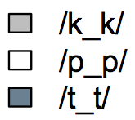
3. Bias zur /u/-Frontierung in der Sprachproduktion
CV Auslenkung TD_{X}, 7 Sprecher gespannte Vokale
øː
ɐː
eː
iː
u:
o:
y:
Auslenkung (cm)
0
Harrington, Hoole, Kleber, Reubold, (2011). J. Phonetics http://www.phonetik.uni-muenchen.de/~jmh/papers/jphon11.pdf

Slide 12
3. Bias zur /u/-Frontierung in der Sprachproduktion
CV maximale Geschwindigkeit TD_{X}, 7 Sprecher gespannte Vokale
øː
ɐː
eː
iː
u:
o:
y:
Peak-velocity
0
d.h. die Zungendorsumbewegungen für /u, o/ sind groß und schnell im Vgl. zu anderen Vokalen

Slide 13
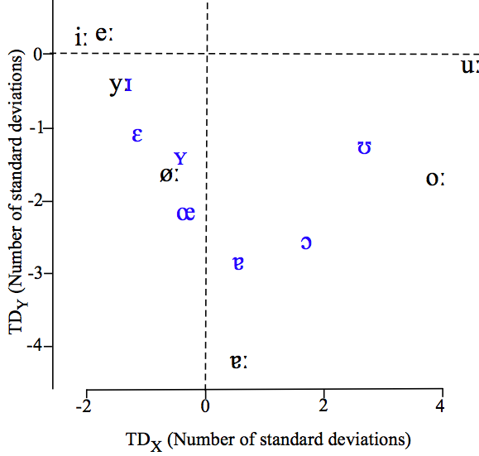
3. Bias zur /u/-Frontierung in der Sprachproduktion
[u, o, ʊ] sind entfernter von dem Mittelpunkt (0, 0) des Zungendorsums im Vgl. zu [i, e, ɪ].
Positionsmittelwerte (über 7 Sprecher berechnet, alle Vokale) des Zungendorsums zum zeitlichen Mittelpunkt in einem sprechernormalisierten TDx, TDy Raum.
Harrington, Hoole, Kleber, Reubold, 2011, Journal of Phonetics

Slide 14
3. Bias zur /u/-Frontierung in der Sprachperzeption
Harrington et al (2011)¹ untersuchten ebenfalls die perzeptive Verwechslung von [u]→[y] im Vgl. zu [y] →[u].
/ʏ, ʊ/ zur schnellen Sprechgeschwindigkeit der 7 Sprecher wurden zwischen akustischem Onset und Offset herausgeschnitten und Hörern in einem forced-choice Test präsentiert (war der Vokal Ü or U?)
1. Harrington, Hoole, Kleber, Reubold, (2011). J. Phonetics http://www.phonetik.uni-muenchen.de/~jmh/papers/jphon11.pdf

Slide 15
3. Bias zur /u/-Frontierung in der Sprachperzeption
/ʊ/ → /ʏ/ Verwechslungen waren signifikant höher als in die andere Richtung
/ʊ/ als /ʏ/ inkorrekt identifiziert
/ʏ/ als /ʊ/ inkorrekt identifiziert
Proportion der Verwechslungen
All
p
t
k
Kontext

Slide 16
4. /u/-Frontierung: apparent-time Analyse
In den letzten 60 Jahren haben sich /u/ (GOOSE) und /ʊ/ (FOOT) in der Standardsprache von England (SSB= Standard Southern British) frontiert (Gimson, 1966¹; Wells, 1982³).
Apparent-time Analysen von Hawkins & Midgley (2005)² und Harrington, Kleber, Reubold (2008)⁴ zeigen eine /u/-Frontierung in jüngeren im Vgl. zu älteren Sprechern.
1. Gimson, A. C. 􏰁(1966)􏰀. An Introduction to the Pronunciation of English, 1st ed. 􏰁Arnold, London􏰀.
2. Hawkins, S., and Midgley, J. 􏰁(2005)􏰀. Formant frequencies of RP monophthongs in four age groups of speakers. J. Int. Phonetic Assoc. 35, 183– 199 .
3. Wells, J. C. 􏰁1982􏰀. Accents of English II: The British Isles 􏰁Cambridge University Press, Cambridge􏰀.
4. Harrington, Kleber, Reubold (2008), J. Acoustic. Soc. Am. 123, 2825-2835.: http://www.phonetik.uni-muenchen.de/~jmh/papers/harrington08jasa.pdf

Slide 17
4. /u/-Frontierung: apparent-time Analyse ^{1, 2}
SSB speakers
Older n = 17; mean age 69.2 years
Older M
Older F
Younger
n = 14; mean age 18.9 years
Younger M
Younger F
1. http://www.phonetik.uni-muenchen.de/~jmh/papers/harrington08jasa.pdf
2. http://www.phonetik.uni-muenchen.de/~jmh/papers/harringtonsolerec.pdf

Slide 18
4. /u/-Frontierung: apparent-time Analyse ^{1, 2}
Cruttenden (2001)¹: eventuell Frontierung + Lippenentrundung
5 junge SSB Sprecher, sprechernormalisierter artikulatorischer Raum
Zungendorsum-X
Unterlippe-X
front
spread
[i]
[u]
[ʊ]
[ɔ]
back
protruded
1. Cruttenden, Alan. 1994. Gimson’s pronunciation of English, 5th edn. London: Arnold.
2. Harrington, Kleber, Reubold (2011, J. Int. Phonetic. Association) http://www.phonetik.uni-muenchen.de/~jmh/papers/harringtonetaljipa.pdf

Slide 19
4. /u/-Frontierung: apparent-time Analyse
Harrington, Kleber, Reubold (2008)¹ wollten zusätzlich feststellen, inwiefern der Lautwandel kontextbedingt ist.
Synchron: /u/ in move ist rückverlagerter als /u/ in soon
Ein Hypothese in HKR (2008) war, dass der Lautwandel auf eine ähnliche Weise kontextbedingt ist: d.h. in diesem Lautwandel näherten sich rückverlagerte an frontierte /u/-Varianten.
Dies wurde in der Produktion und Perzeption analysiert.
Harrington, Kleber, Reubold (2008), J. Acoustic. Soc. Am. 123, 2825-2835.: http://www.phonetik.uni-muenchen.de/~jmh/papers/harrington08jasa.pdf

Slide 20
4. /u/-Frontierung: apparent-time Analyse (Produktion)
Evidenzen für den kontextbedingten Lautwandel. Alt und Jung unterscheiden sich geringfüfig für /u/ in einem frontierendem Kontext (hier: used = /just/) aber deutlich in einem nicht frontierenden Kontext (who'd, swoop).
OLD (Male)
YOUNG (Male)
USED
2.0
F2 (Bark)
WHO'D
F2 (kHz)
1.5
SWOOP
1.0
Normalized time

Slide 21
4. /u/-Frontierung: apparent-time Analyse (Perzeption)
Die selben Sprecher als Hörer nahmen an einem forced-choice Perzeptionstest teil.
Ein 11-stufiges /i-u/ Kontinuum wurde synthetisiert und in zwei Kontexte eingesplicet
(a) frontierend: /jist-just/ (yeast-used)
(b) nicht-frontierend: /swip-swup/ (sweep-swoop).

Slide 22
4. /u/-Frontierung: apparent-time Analyse (Perzeption)
1. Kontext: Kompensierung für Koartikulation (dashed < solid)
2. Alter: Die /i-u/ Grenze ist näher an /i/ für jung (rot < blue)
3.Kontext × Alter: back näher an front für jung vs. alt
Prop. /u/ Antworten
yeast-used
sweep-swoop
OLD
YOUNG
50% Grenze
F2 hoch
Stimulusnummer
F2 tief

Slide 23
4. /u/-Frontierung, Lautwandel, Produktion, Perzeption
/u/ in nicht-frontierenden Kontexten (move, swoop) ist rückverlagerter für alt vs. jung sowohl in der Produktion als auch in der Perzeption
Der Lautwandel ist daher kontext-bedingt: eine Verschiebung der rückverlagerten Varianten von /u/ (move, swoop) an die frontierten (used, soon)
Produktion
Perzeption
old
young
used
OLD
who'd
swoop
YOUNG

Slide 24
5. Longitudinale Analysen
Harrington, Palethorpe & Watson (2000)¹ analysierten, ob bereits festgestellte Lautwandel (wie /u/-Frontierung) in Standard Southern British (SSB) auch über mehrere Jahre in einem Erwachsenen stattfinden.
Wenn ja würde dies bedeuten, dass der phonetische Raum nach dem kritischen Alter für Spracherwerb² upgedatet wird
1. Harrington, Palethorpe, Watson, 2000, Nature, 408, 927-928. http://www.phonetik.uni-muenchen.de/~jmh/research/papers/harrington00.nature.pdf
2. Lenneberg, E. (1967) Biological Foundations of Language. New York: John Wiley.

Slide 25
5. Longitudinale Analysen
Die Untersuchung basierte auf 3000 Vokale aus den Weihnachtsreden der Königin Elisabeth II. Drei verschiedene Datensets wurden analysiert.
(a) Die Vokale der Königin aus den 50er Jahren
(b) Die Vokale der Königin aus den 80er Jahren
(c) Vokale aus den Nachrichtenlesern aus den 80er Jahren.
Die Hypothese war, dass (b) zwischen (a, c) liegt. Diese Hypothese wurde mehr oder weniger bestätigt¹.

Slide 26

5. Longitudinale Analysen: Vokale der Königin und von SSB Nachrichtenleserinnen
Christmas broadcasts
5 female SSB speakers (1980s)
1950s
1980s
F2 (Hz)
F2 (Bark)
Harrington, Palethorpe, Watson (2000), Nature.
Harrington (2006), Journal of Phonetics

Slide 27
/ju, u/ Vokale der Königin zwishen 1950 und 2000
ju: (few)
u: (food)

